Slide 1
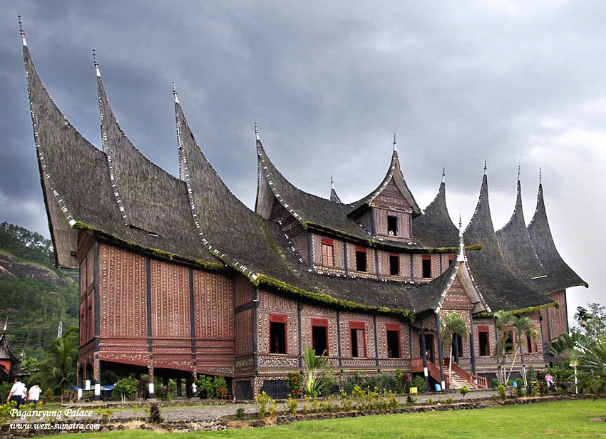
PERAN PEREMPUAN MINANG
DALAM MELESTARIKAN ABS-SBK
Prof. Dr. Agustina. M.Hum.
dalam acara
PROGRAN PENGABDIAN NAGARI BINAAN
“NANGGALO NAGARI BUDAYA”
11 Agustus 2023
http://www.free-powerpoint-templates-design.com

Slide 3
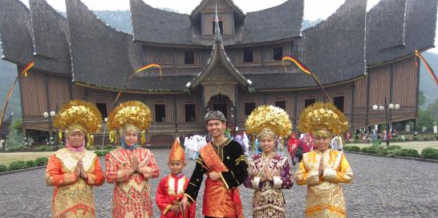
BAGAIMANA EKSISTENSI BUDAYA MINANGKABAU?
MINANGKABAU
tidak dikenal dunia dalam SEJARAH
Namun MENDUNIA
karena BUDAYANYA

Slide 4

Penyuluhan terhadap Masyarakat di

Slide 5
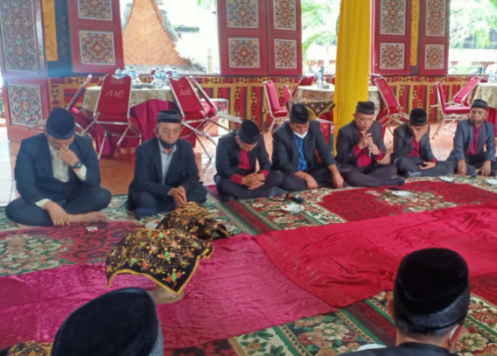
EKSISTENSI BUDAYA MINANGKABAU
Eksistensi ORANG MINANG terutama pada BUDAYANYA.
BUDAYALAH yang membentuk orang Minang menjadi HEBAT dan TERKENAL.
Kehebatan orang Minang dibentuk melalui POLA HIDUP (TRADISI) dan kebiasaan yang dituangkan dalam aturan
ABS-SBK yang sejak dahulu kala secara turun temurun.

Slide 6
APA ITU ABS-SBK?
.’Adat bersendi syariat
dan syariat bersendi kitab Allah SWT’
memadukan antara ADAT
dengan NILAI-NILAI ISLAMI
Artinya, aturan adat mengikuti aturan agama Islam

Slide 7
SEJARAH ABS-SBK
Menurut Buya Hamka
Saat Islam masuk ke Minangkabau banyak adat-istiadat yang bertentangan dengan Islam
Islam →Patrilineal; Minangkabau → Matrilineal???
Warisan dibagi secara adat atau faraid???
Pengaruh Animisme dan Dinamisme, dll. ???
Dimulai alkulturasi oleh para ulama, namun masih terjadi pertentangan oleh kaum adat
sehingga memunculkan gerakan PADERI .

Slide 8
GERAKAN PADERI
Berhasil menanamkan adat-istiadat yang Islami, melahirkan aturan/pedoman hidup
1. Adat basandi syara’, syara’ basandi kitabullah
2. Agamo mangato, adaik mamakai
3. Adat nan kawi, syara’ nan lazim
Artinya, adat berlandasakan agama, agama berlandaskan kitab Allah (alquran, hadis, dll).
Aturan adat mengikuti aturan agama. Pelaksanaan adat dikuatkan dg aturan agama.

Slide 9
APA URGENSINYA MEMAHAMI
ABS-SBK ?
SANGAT URGEN/PENTING
Karena ABS-SBK falsafah hidup,
yaitu pedoman/panduan hidup
orang Minang yang Islami.

Slide 10
BAGAIMANA IMPLEMENTASI ABS-SBK?
Masih terjadi ketidakpahaman masyarakat tentang ketentuan adat-istiadat yang sesungguhnya sehingga terjadi ketidaksin-kronan pelaksanaan adat dg agama.
Misalnya tentang garis keturunan dan warisan.
MATRILINIAL, hanya dari segi pengasuhan dan suku menurut garis ibu, tetapi nasab tetap garis ayah-> wali nikah dan nama
Tidak boleh/dianjurkan menikah sesuku→ jika klrg dekat untuk pengokoh sistem sosial dan menghindari bahaya genetik.

Slide 11
BAGAIMANA IMPLEMENTASI
ABS-SBK?
PUSAKA / WARISAN
Pusaka Adat → gelar adat berdasarkan garis Ibu, bertujuan untuk penguat sistem sosial kaum/keluarga.
Pusaka Harta
Pusaka Tinggi, harta dari nenek moyang/turun temurun, tidak dibagi, untuk kesejahteraan kaum/klrg; kecuali 3 perkara secara adat; ada kesepakatan kaum/keluarga; atau keturunan sudah sedikit/punah.
Pusaka Rendah, harta dari ayah-ibu, dibagi sesuai hukum faraidh, kecuali ada kesepakatan dibagi rata/lain.

Slide 12
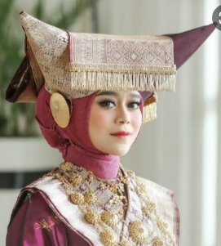
PERAN PEREMPUAN/GADIH MINANGKABAU
DALAM MELESTARIKAN ABS-SBK

Slide 13
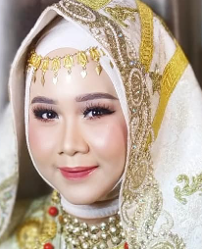
KEDUDUKAN PEREMPUAN MINANGKABAU DAN TANTANGANNYA
Ketika kaum PEREMPUAN
di mana-mana
memperjuangkan HAKnya supaya DISAMAKAN dengan kaum lelaki
(EMANSIPASI),
di MINANGKABAU
kaum perempuan telah MEMPEROLEH KESAMAAN HAK secara adat yang MATRILINIAL
namun BELUM DIBERDAYAKAN
Secara universal

Slide 14
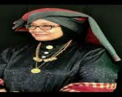
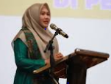
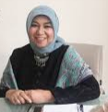
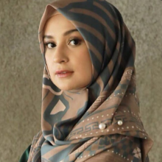
PERAN PREMPUAN/GADIH MINANG
MELESTARIKAN ABS-SBK
  Sebagai Bundo Kanduang, berfungsi menjadi
  a) Limpapeh kaum, mengurus inter-ekstern kaumnya.
  b) Pemegang puro panuah, mengel o la pusako tinggi.
  2) Sebagai Rangkayo, perempuan pilihan, berakhlak terhormat, disegani oleh kaumnya dan masyarakat luas.
  Sebagai Parampuan/Padusi adalah perempuan yang baik budi dan beradat, baik ketika gadis dan telah menikah, berfungsi mengel o la keluarga inti (nuclear).
  Sebagai si ganjua lalai, berfungsi sebagai gadih/remaja cerdas, beradat, lemah-lembut, cermat, teliti, hati-hati, dan waspada dalam melakukan suatu tindakan.

Slide 15
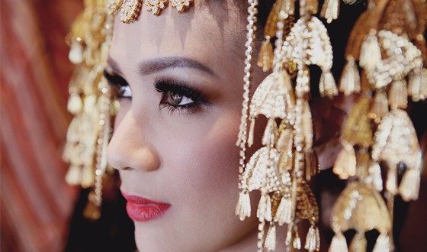
BAGAIMANA FENOMENA
GADIH MINANG?
TIDAK BERMASALAH
Apabila konsep ABS-SBK diimplementasikannya dengan benar dalam kehidupannya dalam fungsi sebagai si ganjua lalai.
BERMASALAH
APABILA fungsinya sebagai si ganjua lalai
tidak sesuai dengan ABS-SBK

Slide 16

TIPE GADIH MINANG YG BERMASALAH
TIDAK ABS-SBK
Tipe BARAU-BARAU (suka ngerumpi, paota, pagunjiang)
Tipe LAYANG-LAYANG (suka keluar rumah, palala, pajalan)
Tipe LAWAH-LAWAH (pendiam, gadang kawik, materalis)
Tipe ANAI-ANAI (gila trendy, besar pasak daripada tiang)

Slide 17
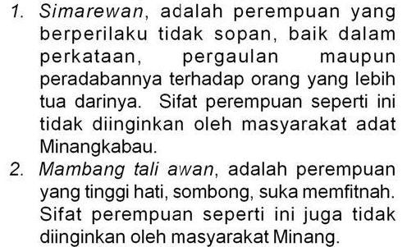
TIPE PEREMPUAN/GADIH YG TIDAK ABS-SBK

Slide 18
TIPE PEREMPUAN/GADIH MINANGKABAU
YANG ABS-SBK

Slide 19
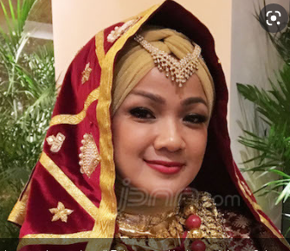
GADIH MINANG TIPE RAMO-RAMO
Awak elok bulu baminyak, sayok babungo baliak balah
Jinak bak raso ka tacakau, lia nyo Allahurabbi.
Nyo basikua-sikua, tabangnyo bakawan-kawan.
Bakutiko mangko kalua, basamo baru nyo nampak
Bamain bukan sambarang main, tapi bamain
kahalai bungo, batandang ka banang sari.
Dek arif pandai batenggang, haluih lunak baokan
badan, mako daun pangaran tak tagoyang.
Silaro indak nyo gugua, tangkai nan mintak
diinggoki, baitu budi ramo ramo

Slide 20
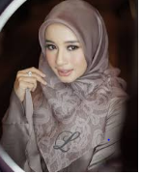
GADIH MINANG TIPE RAMO-RAMO
SEBAGAI AGEN PERUBAHAN
1. berakhlak/
etis/bermoral
2.cerdas/smart
3. feminin
4. profesional
5.proporsional

Slide 21
BAGAIMANA SEHARUSNYA GADIH MINANG?
Karena itu, sudah sepatutnyalah GENERASI MUDA PADUSI MINANG menjaga dan meneruskan TRADISI supaya ADAT TERUS LESTARI dan REGENERASI dapat tercipta/terwujud.
BAGAIMANA CARANYA?
PELAJARI dan PAHAMI ADAT dengan baik sebagaimana mempelajari ilmu lain, bahkan secepat mempelajari Telekomunikasi Informasi yang sering digandrungi.

Slide 22
BUDAYA MINANGKABAU
Adat mendidik kita dengan filosofis
“Alam Takambang
Jadi Guru”
dengan beberapa prinsip hidup

Slide 23
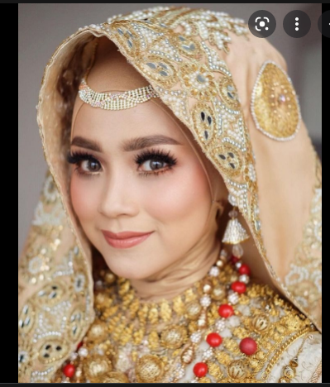
1. Hiduplah dengan Motivasi Tinggi!
Budaya Minangkabau memberi peluang masyarakatnya bisa berkembang sesuai dengan perkembangan dunia itu sendiri, dengan ungkapan:
“Malawan dunia urang.”
Artinya, dibolehkan hidup kompetitif secara positif untuk mencapai kepintaran dan kemuliaan, karena adat meletakkan kedudukan masyarakatnya sama dengan masyarakat lain (dunia).

Slide 24
2. Raihlah Kemajuan dengan Segera!
Adat Minangkabau mengajarkan masyarakat mengejar kemajuan supaya sederajat dengan bangsa lain.
“Baa di urang, baa di awak.”
Artinya, Jika orang mampu kita tentulah mampu pula, begitu sebalikanya jika kita mampu orang lainpun tentu mampu pula.
Jadi, orang Minang harus menyadari bahwa fasilitas TI itu sifatnya universal (dipakai oleh semua orang) tetapi untuk kebutuhan, bukan EFORIA. Jadi jangan “LEBAY”.

Slide 25
3. Raihlah Prestasi dengan Sehat!
“Nak mulia batabua urai,
nak tuah tagak di nan manang,
nak cadiak sungguah baguru,
nak kayo kuaik mancari.”
Artinya, setiap orang harus berusaha sekuat tenaga jika ingin mendapat tempat yang baik dan hebat.
Namun, dalam pelaksanaannya harus disesuaikan dengan kondisi dan kemampuan masing-masing.
Jadi, jangan demi mengakses informasi segala cara dilakukan, semua waktu dihabiskan; tetapi laku-kanlah seefektif dan seefisien mungkin.

Slide 26
4. Kompetitiflah tetapi Selaras!
Dalam berkompetisi perlu keselarasan untuk menjaga keseimbangan antara yang diperlukan dan tidak diperlukan, seperti diatur dalam adat:
“Kurang sio-sio, labiah ancak-ancak.”
Artinya, suatu kesia-siaan bila merasa diri kurang dari orang lain, tetapi suatu kegilaan pula bila menganggap diri lebih dari orang lain.
Jadi, orang Minang tidak boleh berlebih-lebihan menyikapi Teknologi Informasi, tetapi akseslah sesuai dengan keperluan dan kebutuhan.
Harus dibedakan antara kebutuhan dan keinginan.

Slide 27
5. Wujudkanlah Eksistensi dengan
Selektif dan Bermartabat!
Dalam pertemanan di Media Sosial, orang Minang harus selektif, tidak boleh curhat sembarangan, Dalam ajaran adat harga diri harus ditegakkan.
Babiliak ketek babiliak gadang”.
Artinya, jika rahasia itu sangat pribadi, jangan tahu orang serumah, bahkan tetangga, begitu pula seterusnya;. jangan “maminta angok ka lua badan”.
Dalam adat Minang, “malu tak dapek dibagi”. Jadi, jika ada suatu masalah harus dipecahkan dengan keluarga terdekat, jika kepada orang lain disebut “pamacah tubo”, atau menyebar aib kepada orang lain sehingga hilang harga diri, keluarga, dan kaum.

Slide 28
PENUTUP
PEREMPUAN MINANG MERUPAKAN BASIS UTAMA DALAM MEWUJUDKAN WATAK YANG BERBUDAYA
PADA ANAK/GENERASI MINANGKABAU
PEREMPUAN MINANG
HARUS MENJADI PANUTAN DAN CONTOH TELADAN BAGI TERWUJUDNYA PELESTARIAN BUDAYA ABS-SBK

Slide 29
MOTTO
PEREMPUAN MINANG
harus
“BERWAWASAN GLOBAL,
namun tetap
BERKEARIFAN LOKAL”

Slide 30
Nanggalo
11 Agustus 2023
Semoga Bermanfaat

Slide 31


